Slide 1

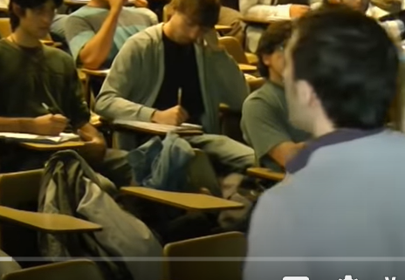


REDISEÑO DE LA CARRERA DE IA
Rediseño de la Carrera de IA
Dra. María Cristina Plencovich
MSc. Fabio A. Solari
Miércoles 19 de abril de 2023

Slide 2

Jornada presencial inaugural Agenda

Slide 3
Elaborar participativamente un rediseño curricular de la carrera de Agronomía que incorpore las nuevas normativas nacionales relacionadas con la carrera Reflexionar sobre posibles mejoras al plan a partir de propuestas consensuadas entre los actores

Slide 4
Jornada presencial inaugural
Trabajo en pequeños grupos
Reunión con referentes (virtual)
Jornada presencial de avance y resultados
parciales
Trabajo en pequeños grupos (con rotación)
Jornada virtual de avance y resultados parciales
……………………………………………………………………………..
Jornada presencial
Trabajo en pequeños grupos
Jornada virtual
Trabajo en pequeños grupos (con rotación)
Jornada presencial
Trabajo en pequeños grupos
Jornada final presencial
PMR: Punto de Monitoreo con Referentes (Debriefing)
PMR
PRIMERA ETAPA
PMR
PMR
PMR
SEGUNDA ETAPA

Slide 5
Principios del trabajo participativo Contar con la participación de los distintos actores. Tender al consenso (lo que no implica un pensamiento único). El diseño curricular supone negociaciones (tragedia de los comunes) El abordaje sistémico no implica, necesariamente, hacer todo a la vez. Momentos de debates y de acuerdos. Continuidad en la participación y respeto por los acuerdos alcanzados (evitar el asambleísmo, los retrocesos injustificados y el gattopardismo).

Slide 6
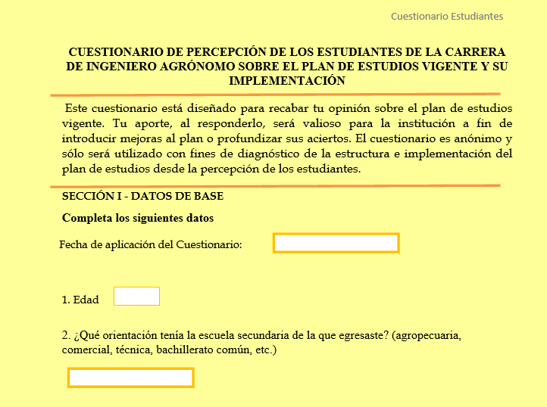
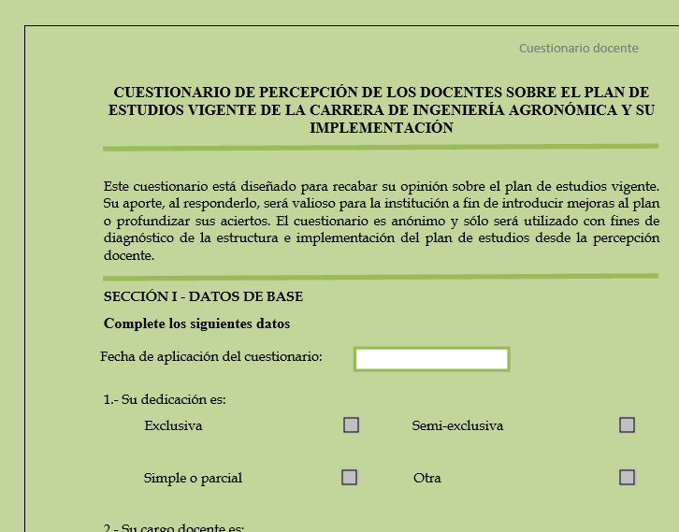
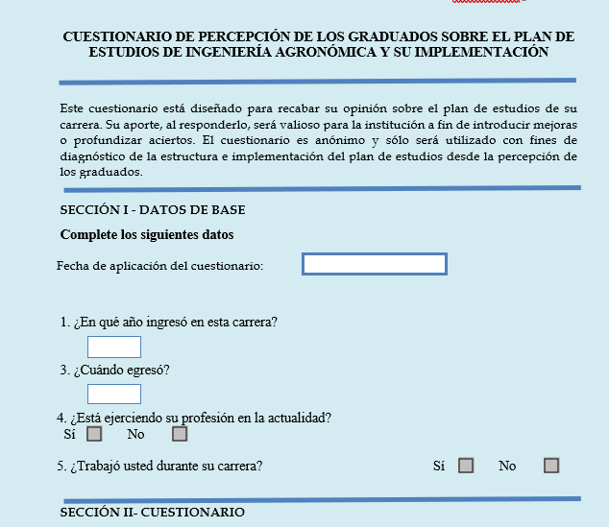
Para expandir la participación..

Slide 7
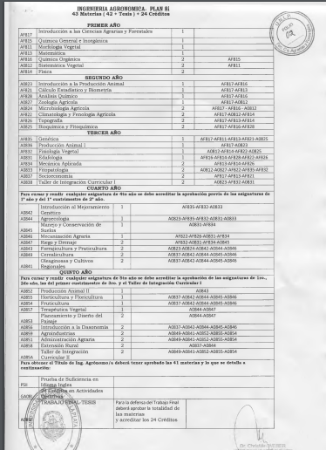
El diseño curricular es una estructura permeable a una serie de variables que lo configura y que va a dar origen al PE
DISEÑO CURRICULAR

Slide 8
Variables que intervienen en el diseño curricular
SCC&TA
TERRITORIO, LO RURAL, LO AGRPECUARIO, LO AGRARIO, SECTOR ALIMENTARIO
SECTOR AGROINDUSTRIAL
SUSTENTABILIDAD
SISTEMA
UNIVERSITARIO
ACREDITACIÓN, INTERÉS PUBLICO
DISEÑOS CURRICULARES
MERCADO
LABORAL
ASOCIACIONES PROFESIONALES
DEONTOLOGÍA PROFESIONAL
SOCIEDAD
VALORES
ÉTICA ODS

Slide 9
Variables que intervienen en el diseño curricular
SCC&TAA
TERRITORIO, LO RURAL, LO AGRPECUARIO,LO AGRARIO, SECTOR ALIMENTARIO
SECTOR AGROINDUSTRIAL
SUSTENTABILIDAD
Lógica del mercado
laboral y del sector
agropecuario
Lógica sociopolítica y educativa
Lógica sociopolítica y educativa
SISTEMA
UNIVERSITARIO
ACREDITACIÓN, INTERÉS PUBLICO
DISEÑOS CURRICULARES
MERCADO
LABORAL
ASOCIACIONES PROFESIONALES
DEONTOLOGÍA PROFESIONAL
SOCIEDAD
VALORES
ÉTICA ODS
Lógica profesional
Lógica profesional

Slide 10

Diseño curricular e implementación son conceptos solidarios, pero pueden separarse para su análisis
DISEÑO CURRICULAR

Slide 11
Ejes de trabajo (tentativos)
(i) carga horaria total de la carrera,
(ii) número de asignaturas,
(iii) contenidos mínimos,
(iv) incorporación de nuevas temáticas,
(v) actividades reservadas al título y alcances, articulación en asignaturas
(vi) práctica profesional,
(vii) ciclo básico (carga horaria, número de asignaturas y dificultades en el tránsito de los estudiantes),
(viii) fexibilización del plan de estudios a través de asignaturas optativas/electivas que diferencien trayectos formativos,
(ix) trabajo final y
(x) sistema de correlativades.
11

Slide 12
Primera reunión presencial
Objetivos específicos: (a) establecer los principios sobre los que se basará el proceso de rediseño, (b) crear subgrupos para el tratamiento de los ejes, fusionando algunos de estos ejes y creando otros nuevos, (c) elaborar la agenda general de trabajo y la específica de esta primera etapa a través de la organización de los períodos de alternancia (entre la primera reunión y la segunda).
12

Slide 13
Un poco de historia
El actual plan de estudios fue elaborado en base a los estándares fijados en la Res. Ministerial 334/2003.
La carrera de IA está dentro del artículo 43 de la Ley 24521 de ES (carrera de interés público).
13

Slide 14
Un poco de historia
Las carreras declaradas de interés público definen los estándares de acreditación a través de sus organizaciones académicas (AUDEAS, en el caso de las universidades públicas). El CU (Consejo de Universidades) conformado por el CIN y el CRUP consensua dichos estándares que son legitimados por el ME y constituyen las Resoluciones Ministeriales para esas carreras.
14

Slide 15
Un poco de historia
Los estándares de la acreditación se refieren a:
Actividades reservadas al título
Contenidos curriculares básicos y carga horaria de las instancias formativas
Carga horaria mínima total
Criterios de Intensidad de la formación práctica
………………………………………………….
Condiciones curriculares, para la actividad docente, de los estudiantes, de evaluación y organizacionales.
15

Slide 16

Estructura epistemológica de la Carrera de Ingeniero Agrónomo
Formación profesional
Formación aplicada (Básicas agronómicas)
Formación básica
(Ciencias básicas)

Slide 17
Mientras tanto…
RM 1254/2018, alcances del título y actividades profesionales reservadas exclusivamente al título,
RM 1537/2021, nuevos contenidos curriculares básicos y los estándares de acreditación de la carrera.
17

Slide 18
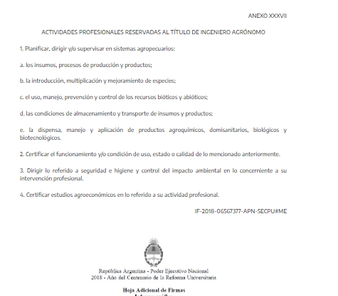

RM 1254/2018

Slide 19
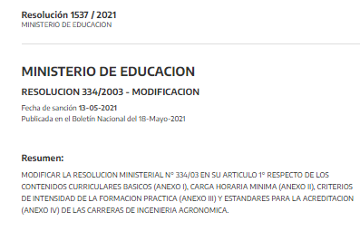

RM 1537/2021

Slide 20
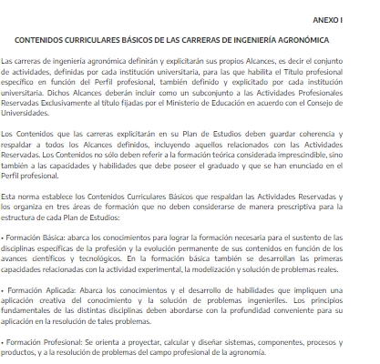
RM 1537/2021

Slide 21
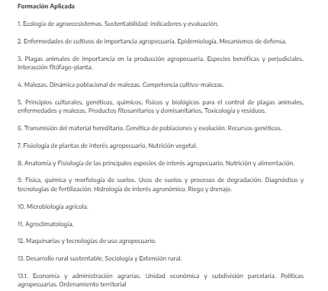
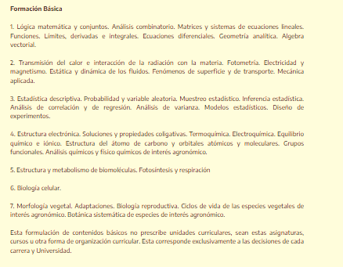
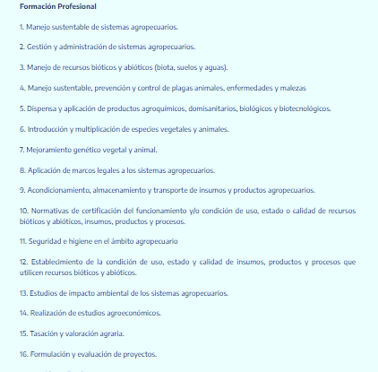
RM 1537/2021

Slide 22
Alcances del título (AT) y actividades reservadas al título (ART)
Alcances del título
Los define la propia institución
Alcances del título
Actividades reservadas al título
Actividades reservadas al título
Las define el CU (pares) y las garantiza el ME a través de Resoluciones para cada carrera según la Ley ES

Slide 23
Contenidos curriculares básicos
Res.1537/2021
Nivel ministerial
Contenidos básicos de cada asignatura del Plan de estudios
Nivel institucional
Nivel asignatura
(equipo docente)
Programa de la asignatura
Los elabora la propia tribu académica,
los pares.

Slide 24
Una mirada inquietante a los Planes de Estudios (De esto no se habla…)

Slide 25
Un PE casi imposible: muchos contenidos, muchas asignaturas.
Y esto está prescripto, poco margen de libertad (resoluciones a partir del art. 43 de la LES 24521).

Slide 26
Falta de tiempo para acordar intercátedra/interdepartamentalmente y discutir posibles interacciones, abordajes interdisciplinarios; evitar yuxtaposiciones, lograr mínimos acuerdos, coordinar trabajos participativos.
Comprender que la función de la universidad es presentar visiones fundadas, alternativas, heterogéneas de lo real. Precaverse del pensamiento único.
Ver más allá de mi territorio, de mi tribu, (Becher, 2001). Tener en cuenta que, literalmente, se nos viene el mundo encima.

Slide 27



curricular
Enciclopedismo
Olvido del saber hacer (procedimientos)
Incertidumbre, fetichismo o fobia por la IA, Internet de las cosas…
Olvido del profesional que formamos (competencias)

Slide 28
Enciclopedismo
¿Remedio? Inter alia
Comunidades de práctica, abordajes sistémicos, nodos de integración, más praxis, casos, problemas, metodologías alternativas, no olvidar que las ciencias agropecuarias son interdisciplinarias…

Slide 29
Olvido del saber hacer

Slide 30
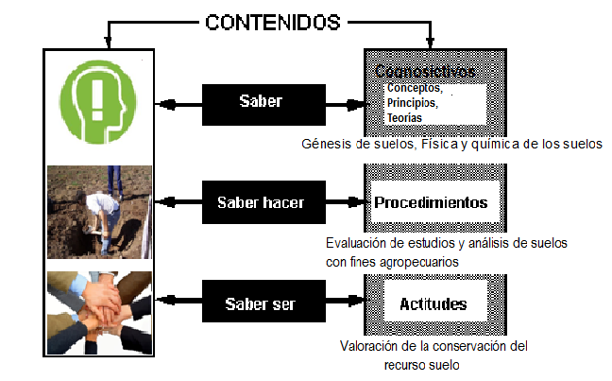
Contenidos
Figura . Tipos de contenidos
Fuente: Adaptado de Plencovich & Rodríguez, 2012.

Slide 31

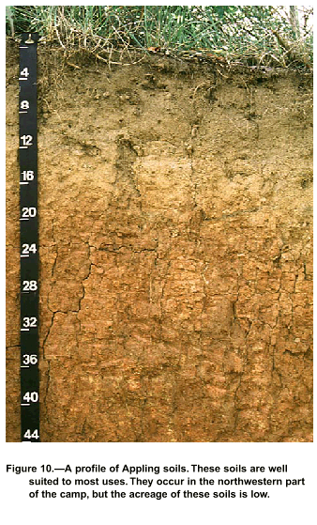
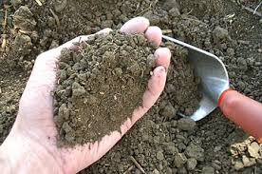


Slide 32
Tipos de contenidos en suelos
Cognoscitivo
Concepto de horizonte edáfico
Procedimental
Determinación de las características de los horizontes subsuperficiales a través de una calicata
Actitudinal
Prevención de riesgos responsabilizándose de cubrir una calicata
clase teórica o magistral
clase práctica, pasos para…
situación, ejemplo, modelo

Slide 33
En el ámbito universitario, han predominado los contenidos de tipo cognoscitivo.
Se encuentran menos los procedimentales.
Es casi inexistente la presencia de los actitudinales.

Slide 34
Investigación de Edgar Dale (1969)
El cono de la experiencia

Slide 35
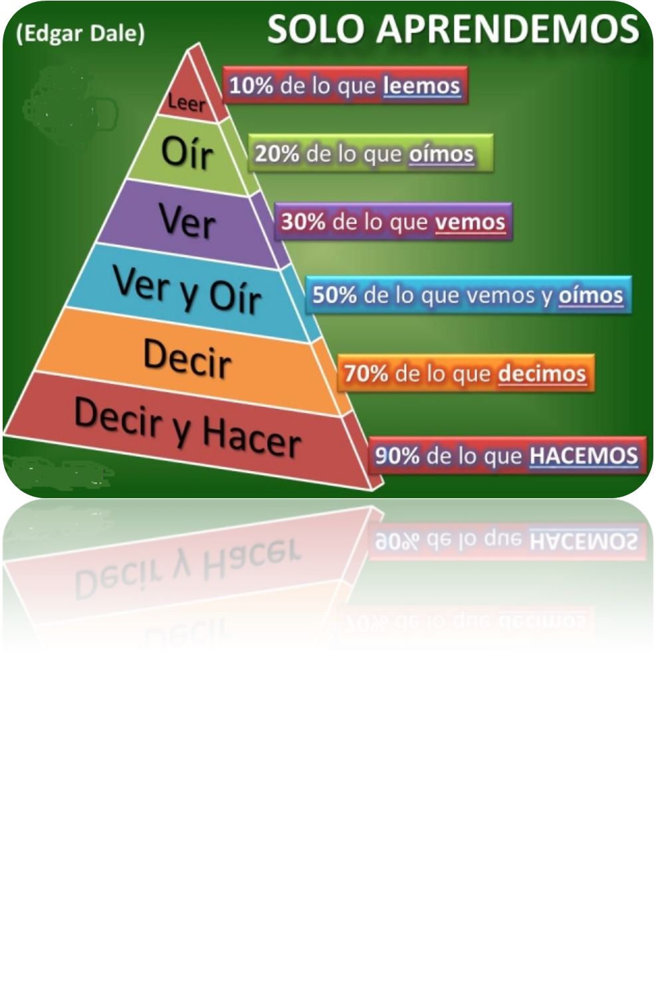
Después de 2 semanas, sólo recordamos
Dale, Edgar (1969). Audio-Visual Methods in Teaching, 3d ed., New York: Holt, Rinehart & Winston.

Slide 36
Olvido del saber hacer
¿Remedio?
Recordar que además de los contenidos cognoscitivos (saber, conocimientos), están los contenidos procedimentales (saber hacer, procedimientos, habilidades) y ¡¡¡¡enseñarlos!!!!
Y también los actitudinales (saber ser).

Slide 37
Olvido del profesional que formamos
¿Remedio?
No perder de vista, desde primer año, las competencias (capacidades) profesionales que van a contribuir directa o indirectamente a las actividades reservadas al título y a sus alcances. Preguntarse, en las asignaturas desde primer año, ¿a qué competencias profesionales apunta mi materia?
Es un derecho de los estudiantes saberlo…

Slide 38



Competencias
Pas de deux,
tango,
forró.

Slide 39
Competencias
interfaz
Mundo académico
Mundo laboral

Slide 40
La competencia es una combinación integrada de conocimientos, habilidades, actitudes y destrezas conducentes a un desempeño adecuado y oportuno, situado en diversos contextos.

Slide 41
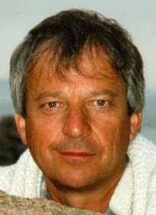
Philippe Perrenoud
Definiría una competencia como la capacidad de obrar con eficiencia en un tipo definido de situación. Esta capacidad se apoya en los conocimientos, pero no se reduce a ellos.
Las competencias (...) no son en sí conocimientos.
Utilizan, integran, movilizan los distintos tipos de conocimientos: cognoscitivos, procedimentales, actitudinales.

Slide 42
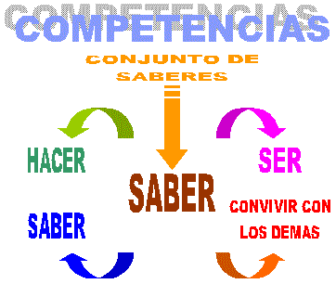
Competencias
42
42
Notes:
42

Slide 43
Ejemplo de competencia profesional
Saber curar un niño enfermo moviliza las habilidades de observar signos fisiológicos, medir la temperatura, administrar medicamentos; y los siguientes conocimientos: identificar patologías y síntomas, primeros auxilios, terapias, riesgos, medicamentos, servicios médicos y farmacéuticos, entre otros.

Slide 44
Incertidumbre, fetichismo o fobia cosas…
¿Remedio?
Enseñar a pensar.
No a ser usuarios, solamente.
Atreverse (las/los docentes)
a pensar.

Slide 45
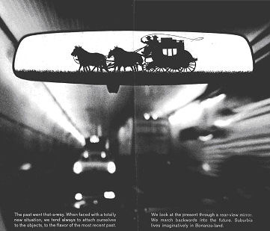
Incertidumbre, fetichismo o fobia cosas…
¿Remedio?
No mirar el futuro por el espejo retrovisor del auto.

Slide 46
Incertidumbre, fetichismo o fobia cosas…
Todo aquel o aquella docente que puede ser reemplazado/a por
GPTchat, debe ser reemplazado/a por GPTchat…

Slide 47

¿ Qué se mira en un Plan de Estudios universitario?

Slide 48
¿Cómo se verifica si efectivamente se cumple con los estándares y su nivel de actualización/profundidad?

Slide 49
El proceso
Metodología: retroingeniería curricular (back engineering) (Plencovich & Rodríguez, 2011).
Reordenamiento de las competencias/capacidades/habilidades profesionales según áreas epistemológicas, en especial, aquellas actividades reservadas al título
Retroingeniería curricular: desde las competencias profesionales hacia los contenidos curriculares básicos (ccb)
Consistencia horizontal y vertical de los contenidos
Formación
profesional
Formación
básica
Formación
aplicada
COMPETENCIAS

Slide 50

Correspondencia entre competencias del egresado, asignaturas/contenidos y carga horaria.
Secuencia lógica y epistemológica del plan.
Dentro del flujo de asignaturas, los planes describen líneas epistemológicas (secuencias) entre 2 o más asignaturas o al interior de las asignaturas.

Slide 51
Las asignaturas son puentes entre el diseño curricular, las competencias profesionales y las lógicas propias de las disciplinas

Slide 52
Competencias/capacidades del IA
Diseño curricular
FP
FA
FB
Asignaturas

Slide 53
Flexibilidad sistema de créditos/pool de horas, optativas/electivas, puntos de articulación Carga horaria alumnos part-time, carga horaria oculta Correlatividades

Slide 54
Correlatividades
Curriculum prelado

Slide 55

Criterios para determinar las correlativas (Plencovich, 2016)
La determinación de qué asignatura/s son correlativas de otras se guía en primer lugar por criterios epistemológicos, es decir, criterios relativos a cómo se construye el conocimiento en un campo disciplinario o interdisciplinario determinado. Por este motivo, son los profesores a cargo de las asignaturas –los expertos en un campo del saber- quienes establecen esas correlatividades.
En segundo lugar, dado que las asignaturas no están aisladas sino que se encuentran en una trama curricular, a veces los profesores atienden también a cuestiones curriculares como la circulación de los estudiantes en las carreras, a las posiciones relativas de sus asignaturas en el plan de estudios, etc. Ese criterio auxiliar, de carácter curricular, es el de parsimonia (el esgrimido por la navaja de Occam: no multiplicar innecesariamente). Si lo traducimos al contexto del plan de estudios consiste en conservar un mínimo imprescindible para la determinación de las correlativas.

Slide 56
Asimismo, hay que cuidar que las asignaturas preladas no se encuentren en lo posible en períodos lectivos contiguos y que en el caso de que esto sea inevitable se establezca una modalidad de correlativa diferida: que el estudiante tenga cursada la asignatura A para poder cursar la B. De esa manera, cuando se da la contigüidad, se evita la correlativa absoluta (tener aprobada la asignatura A para poder cursar la B). También hay que contemplar la posibilidad de la secuencia obligatoria (pero no punitiva). Pedir que se tenga la anterior cursada, pero sin referencia al resultado de los exámenes.

Slide 57
La disminución de las prelaciones tiene que ver con la prosecución de los alumnos. El exceso de prelaciones, sobre todo si son innecesarias, y si emplea la forma draconiana de las prelaciones absolutas, obstaculiza tal prosecución. Eso nos dice que la exigencia de poner requisitos prudentes viene a favorecer el flujo normal de los alumnos en sus carreras (Peñaloza Ramella, 2005: 81).

Slide 58
Índice de Prelación Ponderado:
Total de las asignaturas preladas (correlativas), sobre el total de las asignaturas o unidades curriculares del Plan de estudios.
La fórmula es la siguiente:
IPP Total de Prelaciones (correlativas)
total de unidades
0 a 2,5
Las asignaturas no deberían tener más de 2 correlativas

Slide 59
Frondosidad
1 | 2 | 3 | 4 | 5 | 6 | 7 | 8 | 9 | 10 | 11 | 12
20-25

Slide 60
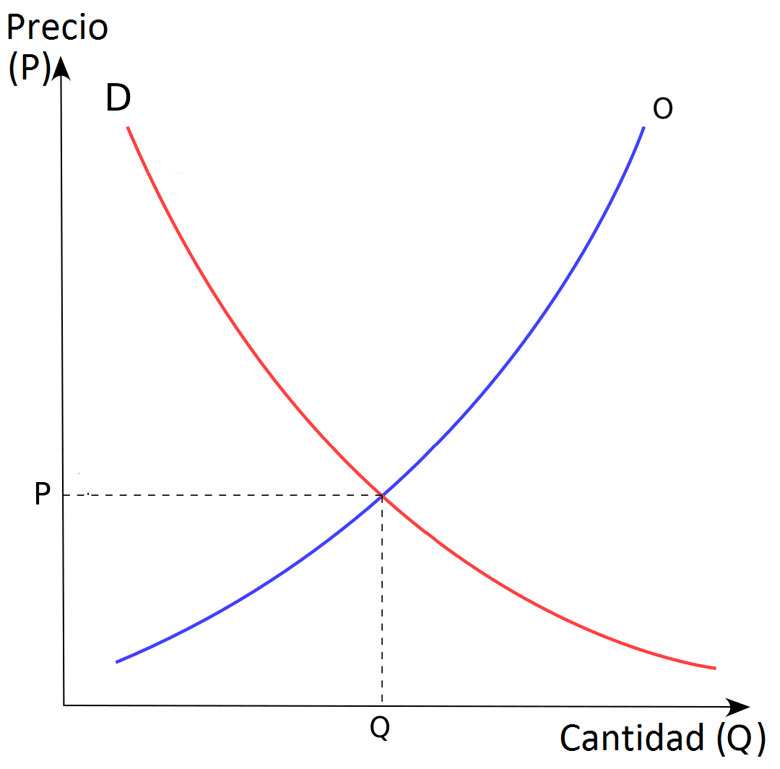
gradualidad en la presencialidad, gradualidad en la carga horaria

Slide 61

Botiquín pedagógico

Slide 62
La práctica en la IA

Slide 63
Theoria sine praxis est sicut currus sine axis; praxis sine theoria est sicut currus sine via...

Slide 64
Es preciso no confundir la práctica con la motricidad
Diagnosticar
Diseñar
Formular un planteo ganadero
Elaborar un proyecto
Planificar
Trabajar en laboratorio
Trabajar a campo

Slide 65
Las tentaciones de la praxis
***Aprender desde el abordaje teórico

Slide 66

Imagínese una escuela de natación que dedicara un año a enseñar anatomía y fisiología de la natación, psicología del nadador, química del agua y formación de los océanos, costos unitarios de las piscinas por usuario, sociología de la natación (natación y clases sociales), antropología de la natación (el hombre y el agua) y, desde luego, la historia mundial de la natación, desde los egipcios hasta nuestros días. Todo esto, evidentemente, a base de cursos magistrales, libros y pizarrones, pero sin agua. En una segunda etapa se llevaría a los alumnos-nadadores a observar durante otros varios meses a nadadores experimentados; y...

Slide 67
y después de esta sólida preparación, se les lanzaría al mar, en aguas bien profundas, un día de temporal de enero
(Jacques Busquet, 1974).

Slide 68
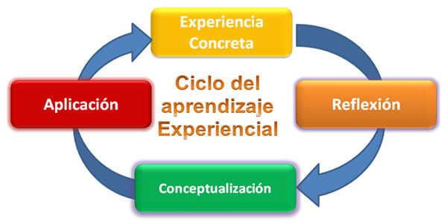
Aprender en la acción, sobre la acción y para la acción
(Kolb, Schön, aprendizaje experiencial)

Slide 69
Tipo de asignaturas según el gradiente de práctica (SPU, 2002)
Tipo A: asignaturas cuyas prácticas se desarrollan generalmente en ámbitos externos a la unidad académica y consisten en trabajos de campo, residencias, pasantías u otra modalidad similar que requiere una atención personalizada del docente
Tipo B: asignaturas con prácticas de laboratorio con utilización de instrumental de uso individual en forma preponderante o con prácticas realizadas en modalidad de taller, por ejemplo, diseños de proyectos o trabajos de campo guiados, en los que se necesita una supervisión global permanente o frecuente con atención individualizada de los problemas o cuestiones planteadas por cada alumno. Las asignaturas de estos tipos requieren comisiones más pequeñas y más cantidad de profesores y auxiliares que, por ejemplo, las de los tipos C o D.

Slide 70
Tipo C: asignaturas que desarrollan prácticas basadas en la resolución de modelos teóricos o en análisis de casos como simulación de la realidad, en las que se realizan presentaciones colectivas de los problemas a analizar y se manejan hipótesis de solución válidas para el conjunto de la clase.
Tipo D: asignaturas eminentemente teóricas que requieren trabajos individuales o grupales fuera del aula con apoyo docente para consultas
Por este motivo, el cálculo de necesidades de docentes en una unidad académica de estas características debería basarse en la cantidad de estudiantes que efectivamente cursan las diferentes carreras, pero en función de la naturaleza de las asignaturas que se dictan y de las funciones de investigación y extensión que efectivamente se realizan en ella, según la dedicación y categoría docente.
Como casos ilustrativos, se presenta el cuadro elaborado para los estudios agronómicos por la SPU, contrastado con uno semejante preparado para estudios de otra naturaleza, como los de Derecho.

Slide 71
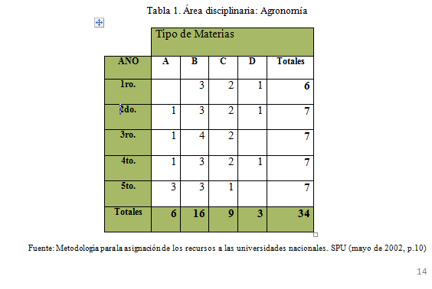

Slide 72
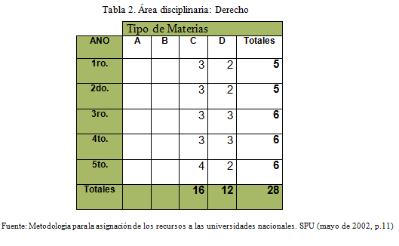

Slide 73
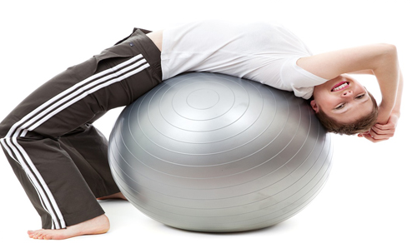
Ejercicio

Slide 74
Reunidos en pequeños grupos (5-7 integrantes), analicen críticamente (+ -) el PE vigente en cualquiera de sus componentes (30 minutos). Un/a portavoz del grupo presentará los hallazgos en un plenario que realizaremos posteriormente.

Slide 75
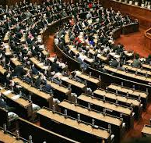
Plenario

